Slide 1


多模态临床推理 Benchmark 构建方案
BUSINESS
REPORT
2026

Slide 2
Background and Motivation
现有医疗多模态⼤模型（Medical MLLMs）评测，⼤多聚焦于最终答案的正确性，例如疾病分类、诊断问答、 报告⽣成等。近期⼀些⼯作开始引入 Chain-of-Thought（CoT）评测，希望通过分析中间推理步骤来评价模型 的“思维过程”。然⽽，这类评测仍然存在明显局限。
⾸先，⾃由形式的 CoT 并不等同于临床思维过程。在真实医疗场景中，医⽣的诊断推理并非对图像或病例进⾏ 任意的逐步描述，⽽往往是在临床指南、诊疗规范、⻛险分层标准和检查适应证的约束下进⾏。也就是说，真实临床推理具有较强的路径性、规范性与决策性，⽽不仅仅是语⾔层⾯的“解释链”。
其次，临床推理本质上是动态的序列过程，⽽不是静态的⼀次性回答。医⽣通常在信息不完整的情况下，先根据主诉、既往史和初步检查建立鉴别诊断，再决定下⼀步检查；随着新证据不断出现，诊断假设被更新、确认 或否定，最终形成诊断与管理决策。因此，真实临床推理是⼀个“信息获取—证据整合—诊断更新—下⼀步决 策”的闭环过程，⽽不是在看到全部信息后对答案进⾏事后解释。
基于以上观察，我们认为，现有 CoT benchmark 虽然能够评测模型的文本化推理表述能⼒，但并未真正触及医 疗领域的临床思维本质。因此，有必要构建⼀个新的评测框架，将医疗推理从“静态⾃由文本解释”推进到“指南约束下的动态临床决策过程评测”。

Slide 3
NCCN 头颈癌临床实践指南 (2026.V1)
NCCN（美国国立综合癌症网络）指南是全球公认的肿瘤临床实践权威标准 。
它包含了高度精细化的诊疗决策树，代表了当前肿瘤学界最新、最严谨的循证医学共识 。
覆盖范畴：涵盖唇、口腔、咽、喉、上颌窦/筛窦、涎腺、黏膜黑色素瘤及原发灶不明转移癌。
指南强调“影像学 + 病理学 + 功能评估”三位一体。
指南强调多学科综合治疗 (MDT)，根据肿瘤的分期和部位采取不同的策略：
早期肿瘤： 通常采用单一模式治疗，如单纯手术或单纯放射治疗，旨在保留功能。
局部晚期肿瘤： 往往需要结合手术、放疗和化疗的综合方案。
复发或转移性肿瘤： 侧重于系统性治疗（如免疫治疗、靶向治疗）及支持治疗。
证据等级： 推荐意见分为 1 类（高水平证据）、2A 类（常用且有共识）、2B 类（有争议但合理）和 3 类（重大分歧）。

Slide 4
诊疗流程
NCCN流程格式：
术前：
WORKUP ——CLINICAL STAGING——TREATMENT
术中术后（TREATMENT）：
CLINICAL STAGING ——TREATMENT OF PRIMARY AND NECK—— ADJUVANT TREATMENT
即是：
基本信息——临床分期——初步治疗决策——手术——组织切片（检查不良病理特征）——辅助治疗决策
我们的任务根据决策流程分为五步：
1.根据workup（患者信息）推导CLINICAL STAGING（cT,cN）
2.根据CLINICAL STAGING推导TREATMENT
3.根据实际手术信息推导不良病理特征信息
4.根据术后组织切片更新不良病理特征信息
5.根据患者病症与不良病理特征信息进行辅助治疗指南决策

Slide 5
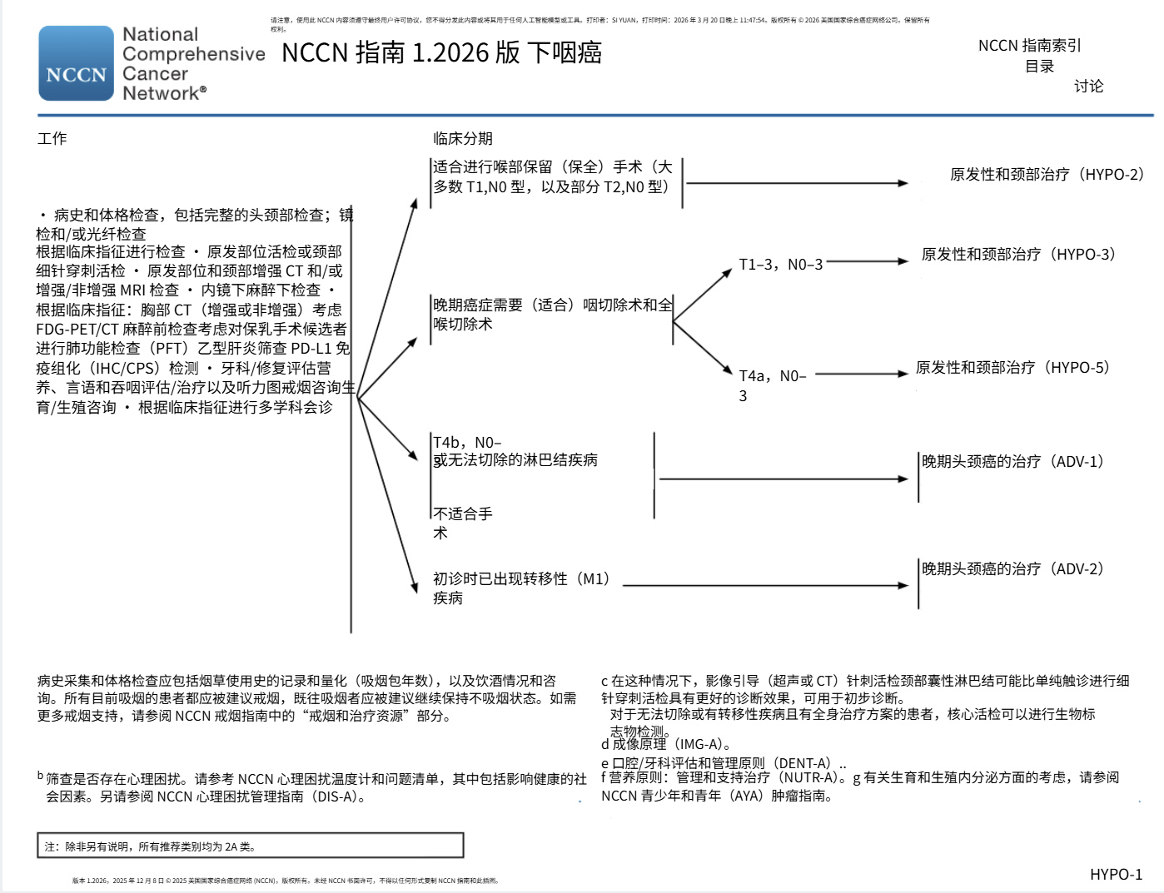
NCCN 指南信息

Slide 6
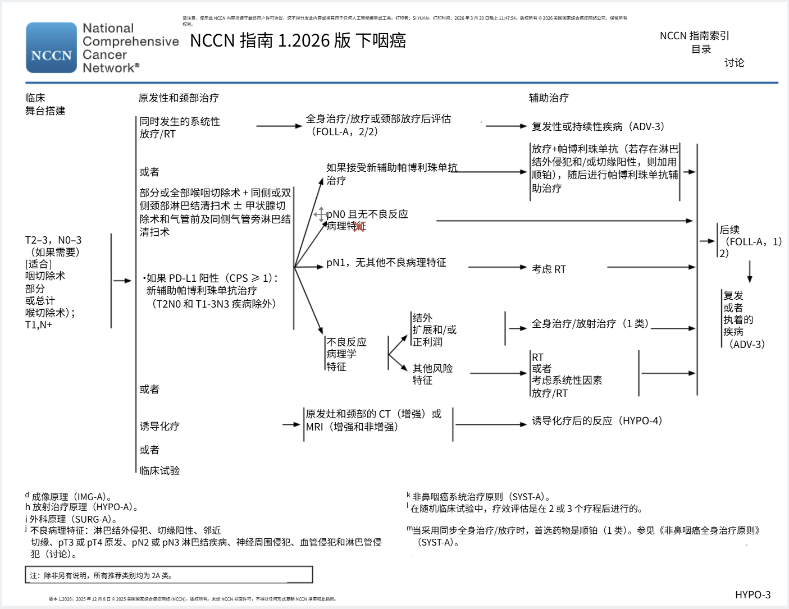
NCCN 指南信息

Slide 7
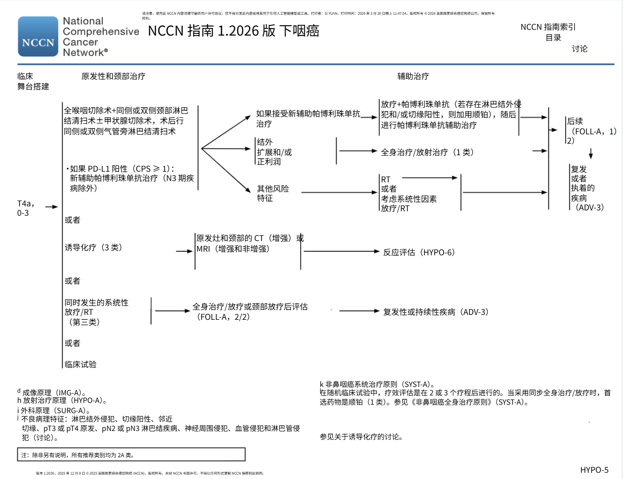
NCCN 指南信息

Slide 8
数据集简介
以汉考克|多模态头颈癌数据集为基础，包含口腔癌、口咽癌（p16阴性/阳性）、下咽癌、声门喉癌、声门上喉癌 。
结构化临床追踪：包含患者基线特征（年龄、吸烟史）、随访状态及详细的初始/辅助治疗方案记录。
非结构化真实文本：收录了长篇幅手术报告 (Surgery Report) 与 大体病理报告 (Pathology Report)、微观不良病理特征数据，保留了真实医疗场景下的语言噪音与信息碎片。
超高清微观图像：包含 701 例患者的 709 张原发灶全切片图像 (WSI) 及 396 张淋巴结转移灶 WSI
核心目标
评估 MLLM 在面对多模态数据（文本+高分辨病理图像）时的动态信息提取、自我纠错以及基于 NCCN 指南的复杂临床决策能力 。

Slide 9
Benchmark 核心数据设计
01.患者基本信息输入
02.根据临床分期给出初始治疗选项
【直接提供】 “diagnosed_year ”age_at_diagnosis“: ”“gender”: “”smoking_status“: ”“primarily_metastasis”: “primary_tumor_site”“hpv_association_p16 ”icd_code “describe_focus ”
【模型推理】： "cT_stage":"cT_stage_evidence"cN_stage": "cN_stage_evidence":"
【模型推理】 ：“guideline_reasoning_chain”，“recommended_primary_treatment” ，"clinical_treatment_decision_evidence":"
04. WSI（全切片图像）
微观病理信息更新
【更新节点】
"updated_pT_stage""updated_pN_stage""updated_resection_status""updated_histologic_type"
【切片提取】
"perineural_invasion_Pn“"lymphovascular_invasion_L“
"vascular_invasion_V""grading_hpv“
“carcinoma_in_situ”“resection_status_carcinoma_in_situ“
"infiltration_depth_in_mm“
“closest_resection_margin_in_cm”“perinodal_invasion"
【模型推理】上述四个的推理及其对应依据
03.手术报告信息初步提取
【直接提供】：
“number_of_positive_lymph_nodes”“number_of_resected_lymph_nodes”“tests and treatments ”“medical history”
"surgery report""results of laboratory tests"
【模型推理】： "preliminary_pT_stage""preliminary_pN_stage“
"preliminary_resection_status""preliminary_histologic_type“
【初步提取】：.上述四个的推理及其对应依据
05.基于不良特征的辅助治疗指南决策
【模型推理】: "alignment_summary_narrative“
"adverse_features_check_reasoning"
"guideline_decision_chain“,"adjuvant_treatment_intent“
"adjuvant_radiotherapy_y_n“,"adjuvant_radiotherapy_type“
"adjuvant_systemic_therapy_y_n“,"adjuvant_systemic_therapy_mode“
”adjuvant_chemoradiotherapy_y_n“,”analysis_reasoning_chain"

Slide 10
评测任务
1 Guideline-Grounded Reasoning Evaluation
核心定义： 这一评估层级构成了整个 Benchmark 的医学知识底座。它主要作为一种“静态质控”手段，旨在测试大语言模型（MLLM）在面对结构化或半结构化的确切医疗数据时，是否具备主治医师级别的循证医学知识储备。本层级严格考察模型能否将极其复杂的头颈癌临床标准，确定性地映射到当前公认的权威肿瘤指南（如 NCCN 指南）的特定节点与路径分支上。
多维评估维度： 本层级通过以下四个关键切面，对模型的“指南依从性”进行切片化打分：
当前属于哪个诊疗阶段 (Phase Identification)：
模型必须具备强烈的时间线和流程意识。它需要从提供的上下文中准确识别患者目前处于“初始临床评估 (Workup)”、“术后大体病理判读”、“微观 WSI 切片确诊”还是“术后辅助治疗决断 (Adjuvant Treatment)”阶段。如果模型在术前阶段就急于开具术后化疗处方，将被判定为阶段认知错乱。
应优先考虑哪些⻛险点(Risk Factor Prioritization)：
指南的分流往往取决于少数几个致命的“判别特征”。模型必须展示出对这些高危特征的敏锐嗅觉。例如，在阅读病理报告或切片后，模型能否精准锚定并提取出“淋巴结包膜外侵犯 (Perinodal Invasion)”、“极窄/阳性切缘 (<0.1cm)”或“淋巴血管侵犯 (LVI)”等直接决定患者生死的关键不良病理特征。
下一步推荐进行什么检查或操作 (Actionable Recommendation)：
基于前置的阶段和风险点，模型必须推演出唯一或最优的临床动作。例如，针对临床分期为 cT3 cN2b 的下咽癌，模型应准确推演出需要“保留器官的综合方案或全喉下咽切除术+颈清扫”；在发现高危切缘后，应果断推荐“同步放化疗”。同时，本维度也考察模型“不做什么”的智慧（如：拒绝为下咽癌患者开具不符合指南的 p16 病毒检测）。
该动作是否符合临床指南及证据等级 (Guideline Compliance & Evidence Categorization)：
模型输出的方案不仅要在宏观方向上正确，还必须在证据分级上与指南（Ground Truth）绝对对齐。
同时系统将严格校验模型推荐的方案是属于“1 类推荐”（高水平证据/统一共识，必须执行）、“2A/2B 类推荐”（常用或可选方案），还是“3 类推荐”（存在显著分歧）。

Slide 11
step_1_patient_basic_info
"step_1_patient_basic_info": {
Input：
"diagnosed_year": "2015 ",
"age_at_diagnosis": "65",
"gender": "male",
"smoking_status": "former",
"primarily_metastasis": "no",
"primary_tumor_site": "Hypopharynx",
"hpv_association_p16": "not_tested ",
"icd_code": "C13.9, C32.9, C77.0 B",
"describe_focus": "CT示原发灶侵犯声门旁间隙或推挤软骨，伴同侧颈部多发肿大淋巴结（最大径≤6cm）；超声可见淋巴结皮髓质分界不清，血流信号紊乱，提示局部晚期病变。",
OUTPPUT：
"cT_stage": "cT3",
"cT_stage_evidence": " “【模型生成】：影像学描述指出原发灶侵犯声门旁间隙，这符合T3分期的诊断标准。",
"cN_stage": "cN2b ",
" cN_stage_evidence": " “【模型生成】：超声与CT提示同侧颈部存在多发肿大且形态异常的淋巴结，且最大径≤6cm，符合N2b的分期特征。"
},
给出患者基本信息与诊断，及检查报告
Task1:当前属于哪个诊疗阶段
Task2:模型需要指出术前患者临床分期与依据
Task3:下一步需要什么操作

Slide 12
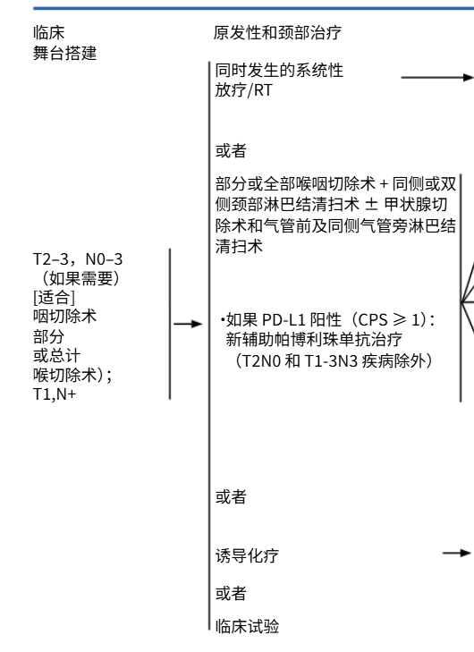
step_2_clinical _treatment_decision
"step_2_clinical_treatment_decision": {
OUTPUT
"guideline_reasoning_chain": " “【模型生成】：患者为下咽癌，临床分期 cT3 cN2b。根据 NCCN 指南，对应 HYPO-5 决策路径。",
"recommended_primary_treatment": " “【模型生成】：放疗或同步全身治疗/放疗；部分或全喉下咽切除术 + 同侧或双侧颈清扫术 ± 甲状腺切除术，以及气管前和同侧气管旁淋巴结清扫；诱导化疗；临床试验",
"clinical_treatment_decision_evidence": " “【模型生成】：根据下咽癌局部晚期（cT3 cN2b）的临床分期 ，临床指南推荐采用保留器官的综合方案或进行根治性手术切除及淋巴结清扫 。"
},
Task1:当前属于哪个诊疗阶段
Task3:模型需要根据nccn指南要求与step_1基本信息给出准确的治疗路径、治疗内容。同时给出推理及其依据。
Task4：模型需说明给出的方案是否为指南明确指出的哪一类推荐等级

Slide 13
step_3_surgery_report_extraction
"step_3_surgery_report_extraction": {
INTPUT
"number_of_positive_lymph_nodes": "3 ",
"number_of_resected_lymph_nodes": "61",
"tests_and_treatments": "5-303.2x, 5-403.04 B, 5-312.2, 1-610.0, 1-611.x, 1-631.0",
"medical_history": "该患者于2015年经组织学检查确诊为右侧下咽喉癌，G3分化。此外，双侧甲状腺肿大，淋巴结均大于2 cm。术前已与患者详细讨论了所有常见的治疗方案（手术或以放化疗为主）。目前已确定患者适合行手术治疗，包括喉切除术、部分咽切除术、双侧颈部淋巴结清扫术及甲状腺半切除术。术前，患者有充足的时间询问有关手术的问题",
"surgery_report": "实施了喉全切除术伴部分咽切除、双侧颈淋巴结清扫和左侧半甲状腺切除术。术中见右侧梨状窝肿瘤扩展至咽部。在 II 区和 III 区至 IV 区可见广泛的转移性淋巴结融合成团，与周围组织紧密粘连，并到达迷走神经。冰冻切片显示切缘无肿瘤。",
"results_of_laboratory_tests": "包含 aPPT 25.6s, 白细胞 6.75x10^3/µl, 血红蛋白 15.4 g/dl, 钾 4.3 mmol/l 等常规手术期血液检测结果 [cite: 392]。",
OUTPUT
"preliminary_pT_stage": "至少 pT3 或 pT4a",
"preliminary_pT_stage_evidence": "手术切除了整个喉部和右侧梨状窝 ，且需进行部分咽切除，提示肿瘤范围广泛，深度浸润，至少达到 pT3，可能侵及周围组织达到 pT4a。",
"preliminary_pN_stage": "至少 pN2",
"preliminary_pN_stage_evidence": "手术记录明确描述了双侧颈淋巴结清扫 ，且术中发现 II 到 IV 区有广泛的转移性淋巴结融合成团并与静脉和神经紧密粘连，临床和肉眼高度提示多发/大体积转移。",
"preliminary_resection_status": "R0",
"preliminary_resection_status_evidence": "手术报告明确指出，术中冰冻切片显示切缘无肿瘤，初步判断为 R0 状态。",
"preliminary_histologic_type": "鳞状细胞癌",
"preliminary_histologic_type_evidence": "病史中提及患者确诊为 G3 分化的下咽癌，下咽部绝大多数为鳞状细胞癌。"
},
给出患者诊断后的初步治疗手术信息
Task1:当前属于哪个诊疗阶段
Task2:模型需要指出可以得出的病理特征信息，并提供相关的推理及依据
Task3：模型说明下一步需要什么检测以提供证据
Task4：模型需说明给出的方案是否为指南明确指出的哪一类推荐等级

Slide 14
多模态病理图像 (WSI) 的引入与处理
切片图像
Q1
Q2
Q3
Q4
超高分辨率数据
专家 ROI 标注
标注数据格式
能力考察点
原发肿瘤组织的 H&E 切片使用 3DHISTECH P1000 扫描仪进行了 82.44 倍（0.1213 µm/像素）的高分辨率扫描 。
病理学家已经使用 QuPath 软件在 WSI 上勾勒了具有代表性的高肿瘤含量区域 。
这些多边形轮廓坐标以 GeoJSON 格式保存，方便提取图像块进行评测分析
模型需从切片中观察并更新组织学分级（grading_hpv）、浸润深度、以及关键的不良特征如淋巴管侵犯（L）和结外侵犯（perinodal_invasion） 。

Slide 15
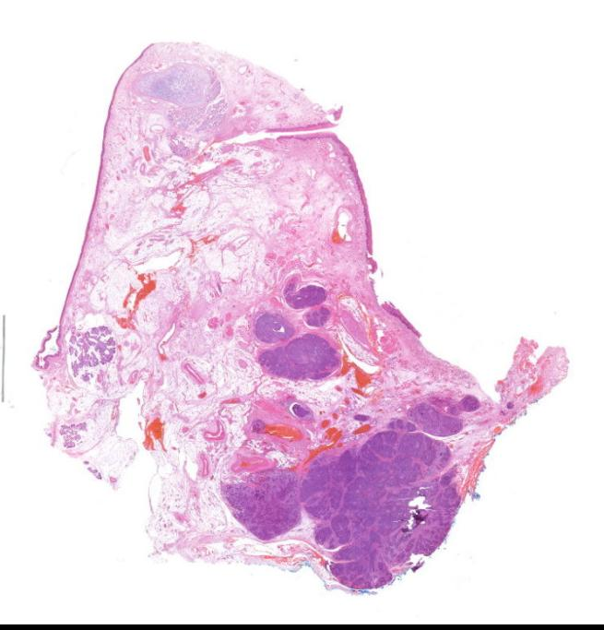
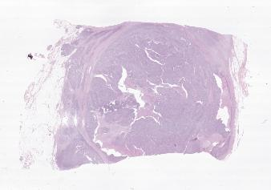
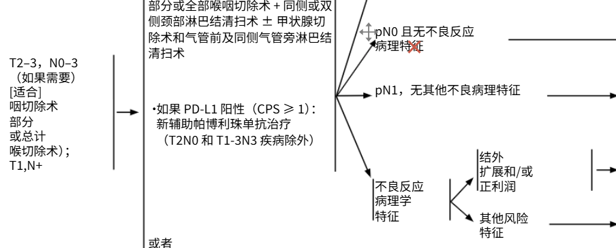
step_4_wsi_slide_update
HE，原发肿瘤；HE，淋巴结高分辨率染色切片
给出患者术后组织切片信息
Task1:当前属于哪个诊疗阶段
Task2:模型需要指出可以得出的病理特征信息，并提供相关的推理及依据
Task3：下一步推荐进行什么操作
"step_4_wsi_slide_update": {
OUTPUT
"updated_pT_stage": "【更新节点】根据对切片的观察进行判断更新",
"updated_pN_stage": "【更新节点】根据对切片的观察进行判断更新",
"updated_resection_status": "【更新节点】结合 HE 切片更新 (R0/R1)",
"updated_histologic_type": "【更新节点】结合 HE 切片更新",
"perineural_invasion_Pn": "【切片提取】手术报告 + HE 染色切片得出",
"lymphovascular_invasion_L": "【切片提取】手术报告 + HE 染色切片得出",
"vascular_invasion_V": "【切片提取】手术报告 + HE 染色切片得出",
"grading_hpv": "【切片提取】观察 HE 染色切片得出 (核异型性等)",
"carcinoma_in_situ": "【切片提取】观察 HE 染色切片得出",
"resection_status_carcinoma_in_situ": "【切片提取】手术报告 + HE 染色切片得出",
"infiltration_depth_in_mm": "【切片提取】在带比例尺的 WSI 上测量",
"closest_resection_margin_in_cm": "【切片提取 / 阶段补充】尝试从 HE 切片观察；",
"perinodal_invasion": "【切片提取】手术报告 + HE 染色切片得出",
},

Slide 16
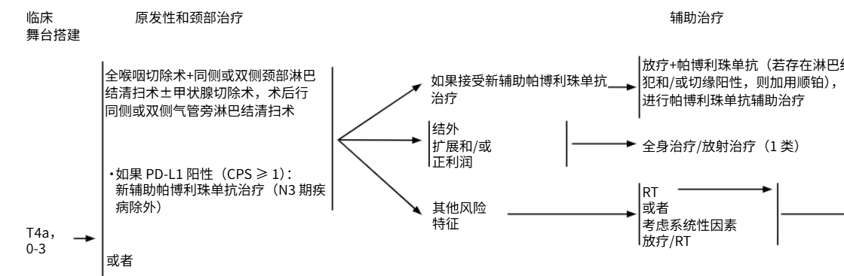
step_5_adjuvant_treatment_decision
"step_5_adjuvant_treatment_decision": {
OUTPUT
"alignment_summary_narrative": " “【模型生成】：该 65 岁男性前吸烟者罹患右侧下咽癌。术前临床分期为 cT3 cN2b，初始适用 HYPO-3 路径。患者接受了广泛的喉全切除及双侧颈部淋巴结清扫术。最终大病理结合 WSI 切片确认，肿瘤浸润深度达 19mm 并突破了常规解剖界限，导致原发灶分期上调；同时结合清扫淋巴结分布，整体病理分期由临床的 cT3 cN2b 修正并确诊为 pT4a pN2b。此外，镜下确诊了淋巴结外侵犯 (perinodal invasion: yes) 以及极近的手术切缘（<0.1 cm）等高危不良病理特征。", "adverse_features_check_reasoning": " “【模型生成】：患者经历了分期上调（T3 升至 T4a），且存在两个关键的绝对高危不良病理特征：1. 淋巴结外侵犯 (perinodal invasion: yes) ；2. 最近切缘 < 0.1 cm（视为高风险的极窄/阳性切缘等效状态）。", "guideline_decision_chain": " “【模型生成】：由于术后病理将原发灶分期从 cT3 明确上调至 pT4a，患者的辅助治疗决策路径自动由术前评估的 HYPO-3 转入 HYPO-5（适用于 T4a, N0-3 疾病）。在 HYPO-5 路径下，针对伴有淋巴结外侵犯及高危切缘的 pT4a pN2b 下咽癌，根据 NCCN 指南，强烈推荐（1类推荐）进行术后系统治疗/放疗（同步放化疗）。",
"adjuvant_treatment_intent": "c",
"adjuvant_radiotherapy_y_n": "yes"urative,
"adjuvant_radiotherapy_type": "percutaneous radiotherapy",
"adjuvant_systemic_therapy_y_n": "yes",
"adjuvant_systemic_therapy_mode": "fluorouracil + cisplatin",
"adjuvant_chemoradiotherapy_y_n": "yes",
“analysis_reasoning_chain”: “【模型生成】：基于分期上调（pT4a）引发的指南决策路径转换（HYPO-3 转为 HYPO-5），叠加结外侵犯和高危切缘的病理铁证，患者最终被安排接受了旨在根治 (curative) 的经皮放射治疗和系统性化疗 (氟尿嘧啶 + 顺铂)，即同步放化疗 (radiochemotherapy: yes) ，完全符合最新病理分期及不良特征干预指南。“
}
Task1:当前属于哪个诊疗阶段
Task3:模型需要根据前面的所有信息、病理特征给出准确的辅助治疗路径、治疗内容。同时给出推理及其依据。

Slide 17
TODO:任务设计及数据标注
1.需要专家标注的数据：目前ground truth只有y/n，没有决策推理依据，是否需要专家标注。
2.目前只有面向口腔癌、口咽癌（p16阴性/阳性）、下咽癌、声门喉癌、声门上喉癌 的763个患者数据，且只有图片、文本两种模态，还需数据扩充。
3.标注数据后如何进行模型评价。

Slide 18
Thanks. And Your Slogan Here.
THANKS

